Slide 1


Algorithm Seminar
http://supercom.korea.ac.kr
쿼드 트리 뒤집기 (문제 ID: QUADTREE, 난이도:하)
김혜민

Slide 2
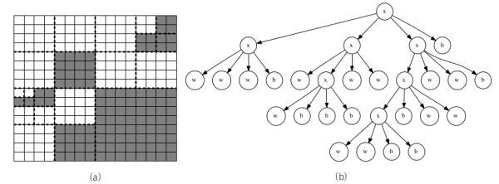
쿼드 트리(Quad tree)
http://supercom.korea.ac.kr
대량의 좌표 데이터를 메모리 안에 압축해 저장하기 위해 사용하는 기법 : 쿼드 트리(quad tree)
주어진 공간을 항상 4개로 분할해 재귀적으로 표현
검은 색과 흰 색밖에 없는 흑백 그림을 압축해 표현하는 것. 쿼드 트리는 2^{N} × 2^{N} 크기의 흑백 그림을 다음과 같은 과정을 거쳐 문자열로 압축한다.
-이 그림의 모든 픽셀이 검은 색일 경우 이 그림의 쿼드 트리 압축 결과는 그림의 크기에 관계없이 b가 된다
-이 그림의 모든 픽셀이 흰 색일 경우 이 그림의 쿼드 트리 압축 결과는 크림의 크기에 관계없이 w가 된다
-모든 픽셀이 같은 색이 아니라면, 쿼드 트리는 이 그림을 가로 세로로 각각 2등분해 4개의 조각으로 쪼갠 뒤
각각을 쿼드 트리 압축한다. 이때 전체 그림의 압축 결과는 x(왼쪽 위 압축 결과)(오른쪽 위 압축 결과)(왼쪽
아래 압축 결과)(오른쪽 아래 압축 결과)가 된다. Ex) (a)의 왼쪽 위 4분면은 xwwwb로 압축된다.

Slide 3

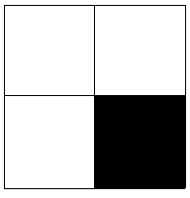
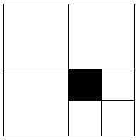
(a) w
(b) xwwwb
(c) xwwwxbwww
풀이방법
쿼드 트리 압축을 풀어서 실제 이미지를 얻고 상하 반전한 뒤 다시 쿼드 트리 압축하는 방법 -> 원본 그림 크기제한
쿼드 트리가 재귀적으로 정의되어 있기 때문에 쿼드 트리를 압축하거나 해제하는 과정은 재귀 호출로 구현하는 것이 자연스럽다

Slide 4
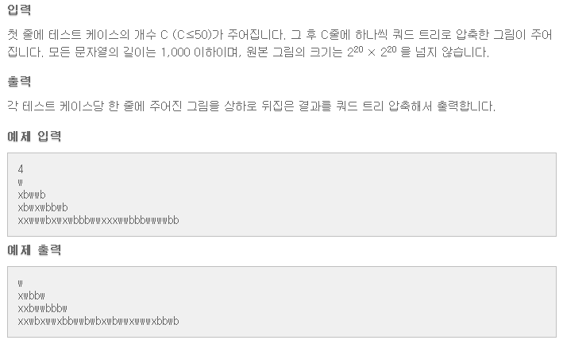
http://supercom.korea.ac.kr

Slide 5
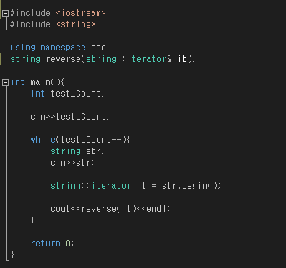
http://supercom.korea.ac.kr
테스트 케이스 수 입력

Slide 6
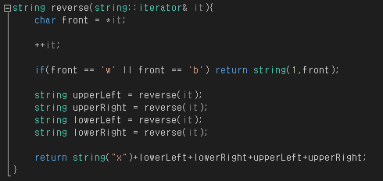
http://supercom.korea.ac.kr
첫 번째 문자를 가져온다
‘w’ 나 ‘b’ 확인시 재귀함수 탈출
순서를 뒤집어서 리턴

Slide 7

http://supercom.korea.ac.kr

